Slide 1
Отчет о работе Совета ветеранов п. Игирма за 2017 год
Осень жизни как и осень года
Надо благодарно принимать!

Slide 2
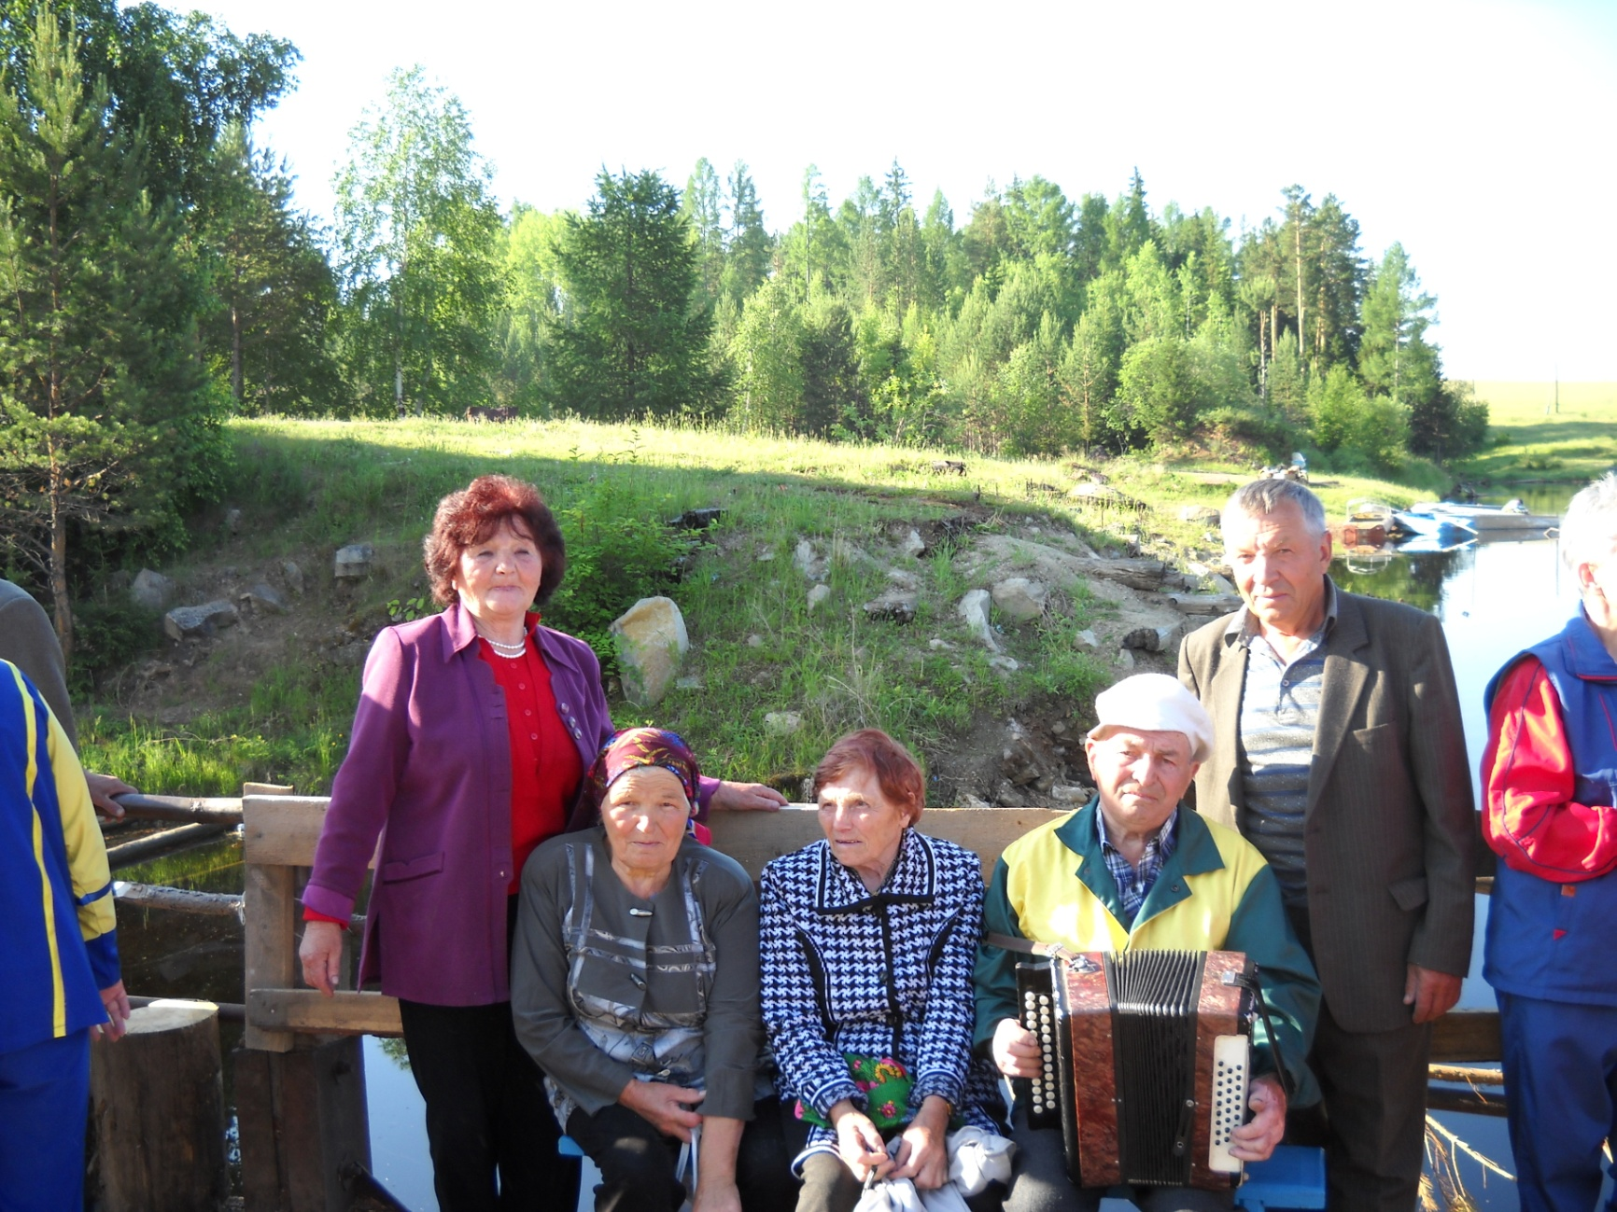
Совет ветеранов п. Игирма

Slide 3
Состав Совета ветеранов
Россов К.В. – председатель
Перетолчин В.И.
Норотова Г.В.
Козюра Н.П.
Черемных Л.А.
Демидова Е.Н.
Сорока Г.В.

Slide 4
Направления работы организация работы с населением предпенсионного и пенсионного возраста – оказание материальной помощи, улучшение материально – бытовых условий

Slide 5
Укрепление связей между Советами ветеранов района

Slide 6
Участие в поселковых акциях

Slide 7
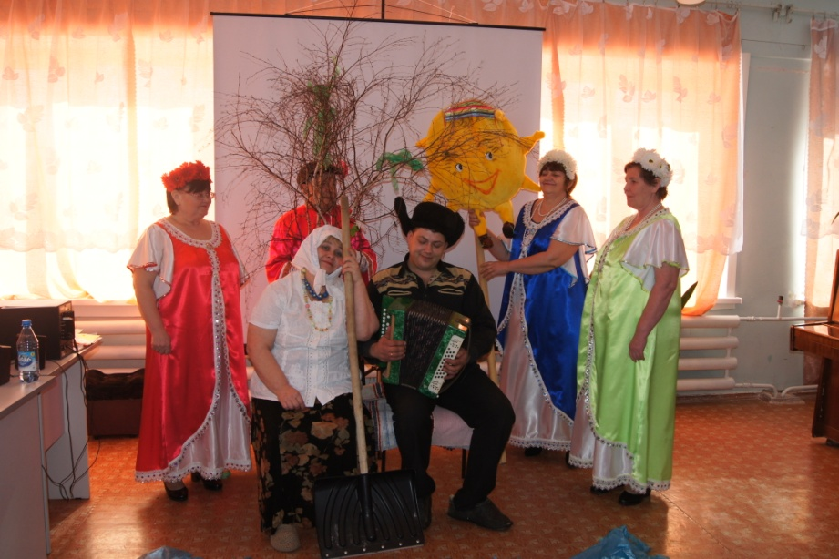
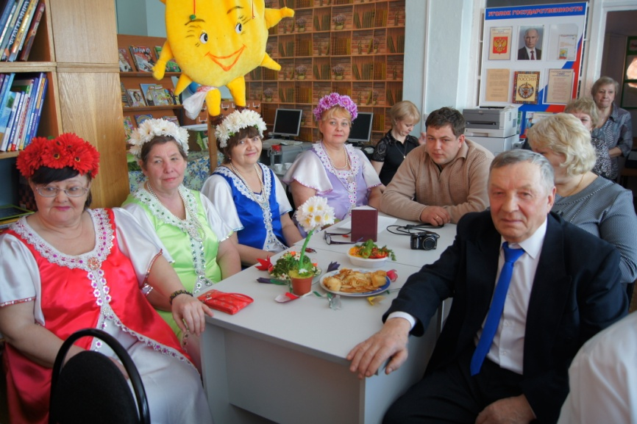
Участие в районных фестивалях

Slide 8
Работа в 2017 году в цифрах
Материальная помощь оказана 8 ветеранам, на общую сумму – 16 тысяч рублей;
1 ветеран смог получить квалифицированную медицинскую помощь в Специализированном центре в
г. Иркутске;
За год было получено 15 обращений, все они были рассмотрены, по возможности оказана помощь;
На территории п. Игирма продолжают свою творческую деятельность 2 фольклорных коллектива – «Зазнобушки» и «Радуга»

Slide 9
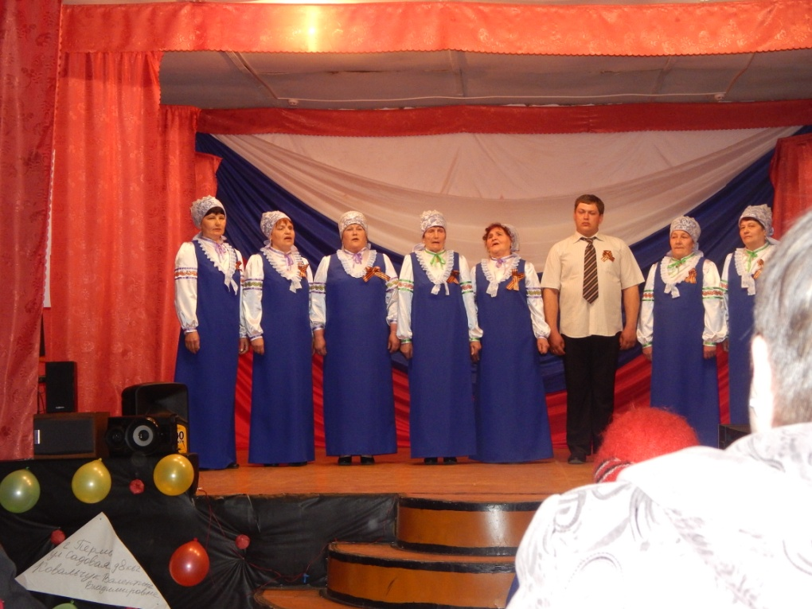
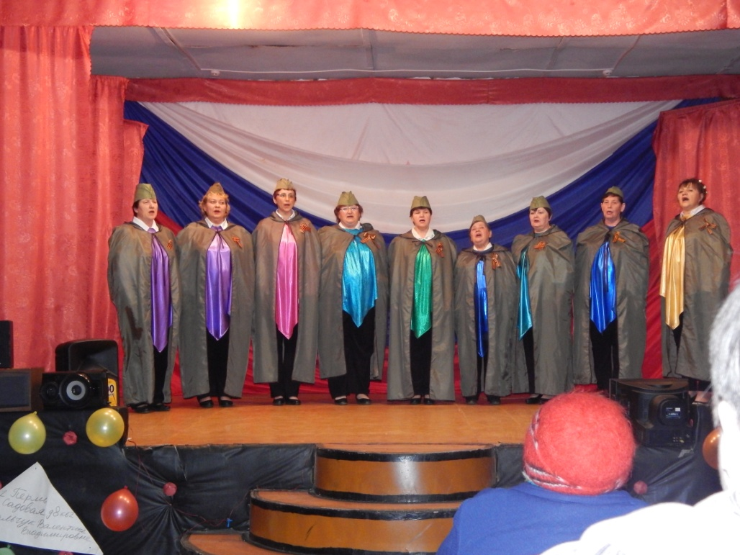
Активные, творческие ветераны

Slide 10
Наши социальные партнеры
ШКОЛА
ФАП
Совет ветеранов
п. Игирма
Совет ветеранов Нижнеилимского района
СДК
п. Игирма
Администрация БСП
Совет ветеранов
п. Семигорск,
п. Хребтовая
п. Березняки

Slide 11
А годы летят! Наши годы как птицы летят... Совет ветеранов п. Игирма – вместе и ТОЛЬКО вперед!!!!

